Slide 1
线性代数
清华大学 秦岳

Slide 2
线性代数

Slide 3
线性代数
线性代数是数学的一个分支，它的研究对象是向量，向量空间（或称线性空间），线性变换和有限维的线性方程组。向量空间是现代数学的一个重要课题；因而，线性代数被广泛地应用于抽象代数和泛函分析中；通过解析几何，线性代数得以被具体表示。线性代数的理论已被泛化为算子理论。由于科学研究中的非线性模型通常可以被近似为线性模型，使得线性代数被广泛地应用于自然科学和社会科学中。

Slide 4
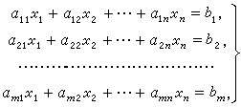
线性方程组
形如下图的方程组称为线性方程组

Slide 5
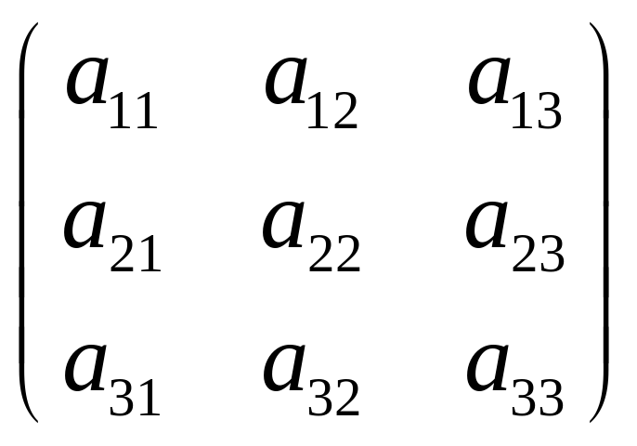
矩阵
在数学中，矩阵（Matrix）是指纵横排列的二维数据表格，最早来自于方程组的系数及常数所构成的方阵。
一个N行M列的矩阵称为N*M的矩阵，其中第i行第j列的元素称为a_{ij} 。矩阵A行列交换后的矩阵为A^{T}(矩阵A的转置)
特别的当N=M时为方阵。
一个M个变量N个等式的线性方程组
可以看成一个N*(M+1)的增广矩阵
其中最后一列为等式的常数项

Slide 6
特殊矩阵
单位矩阵E：对角线值全为1的方阵为单位矩阵
对角矩阵：只有主对角线有值，其他位置全为0的方阵
上三角矩阵：aij=0|i>j的方阵
下三角矩阵：aij=0|i<j的方阵
负矩阵：-A为aij取相反数的矩阵
行向量：只有一行的矩阵
列向量：只有一列的矩阵

Slide 7
矩阵运算
两个矩阵A,B，实数λ。
矩阵数乘： λA=C，其中c_{ij} = λ *a_{ij}
矩阵加法：A+B=C，运算合法当且仅当A矩阵的行列数等于B矩阵的行列数，其中c_{ij} =a_{ij}+b_{ij}
矩阵乘法：矩阵A×B=C，运算合法当且仅当A矩阵的列数等于B矩阵的行数，其中c_{ij} =∑a_{ik}*b_{kj}
矩阵运算满足大部分实数运算的性质，特别注意的是矩阵乘法不一定满足交换律。

Slide 8
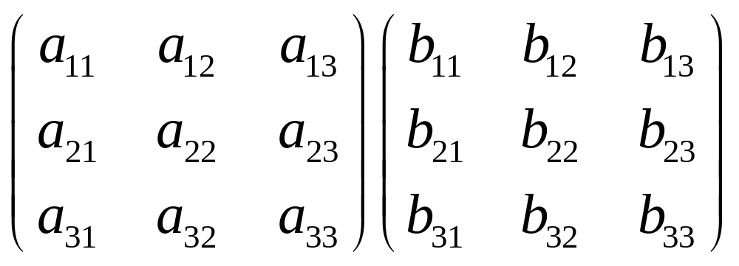
矩阵乘法的代数意义
两个矩阵A,B，矩阵A×B=C，运算合法当且仅当A矩阵的列数等于B矩阵的行数，其中c_{ij} =∑a_{ik}*b_{kj}
设AB矩阵代表的等式为x_{i}=∑a_{ij}y_{j} ， y_{i}=∑b_{ij}z_{j} ，则用z表示x的系数即为A×B

Slide 9
矩阵的初等变换
以初等行变换为例：
①整行同时乘一个常数
②交换两行
③一行的若干倍加到另一行上
初等变换对线性方程组的解没有影响。
两个矩阵等价当且仅当通过初等变换两者可以变成对方，

Slide 10
初等矩阵
以初等行变换为例：
矩阵A，设矩阵B，使A×B为对A进行初等变换的结果，则B为初等矩阵。
①整行同时乘一个常数
②交换两行
③一行的若干倍加到另一行上
初等变换对线性方程组的解没有影响。

Slide 11
分块矩阵
当一个矩阵A中的单位元素aij不是一个数值而是一个矩阵是A矩阵称为分块矩阵，在性质满足的前提下依然满足矩阵加法乘法。
例如矩阵乘法A×B，将B按行分块，可以看成矩阵A乘列向量，其中B中每个元素是一个行向量；将A按列分块同理。

Slide 12
逆矩阵
A是N阶方阵，若存在矩阵B使得A×B=B×A=E，则矩阵A可逆，B为A的逆矩阵(A⁻¹)。
换而言之：矩阵A表示x_{i}=∑a_{ij}y_{j} ，则逆矩阵B表示y_{i}=∑b_{ij}x_{j} ，此时A×B为x_{i}=x_{i。}

Slide 13
高斯消元法
数学上，高斯消元法是线性代数中的一个算法，可用来为线性方程组求解，求出矩阵的秩，以及求出可逆方阵的逆矩阵。
基本思路是消元：每次选择一个方程的一个变量，将其他所有方程含有的该变量消去。
高斯消元最终会形成一个阶梯矩阵，其中一些列为主元，一些列为自由元。
当高斯消元等式右侧的不是数字而是变量yi时(即将N*N矩阵A右侧附带矩阵E，变成N*2N的矩阵A|E)，若矩阵A逆元存在，将左侧消元后右侧的矩阵即为左侧矩阵的逆。
另一种方法可以理解为A×B1×B2……=E，其中B为初等矩阵，故B1×B2……=B

Slide 14
经典问题
《线性方程组求解相关问题》
矩阵倍增(快速幂)加速转移
求和∑(0<=k<=n)A^k (A为矩阵)
JSOI2008 Sphere(给n+1个坐标求n维超球球心)
关灯游戏(每次将一个十字异或1)
子集最大/最小异或值
子集异或值为a
最大 XOR 环路
BZOJ 2115: [Wc2011] Xor
BZOJ 3143: [Hnoi2013]游走
BZOJ 3503: [Cqoi2014]和谐矩阵
CF 267C(满足两点间任意路径流量和相同的ST最大流)

Slide 15
线性空间
若干向量线性组合所能表示的全部点所在的空间称为向量空间。
例如a=(1,0,0),b=(0,1,0),c=(0,0,1)能表示三维空间里的所有点，但a=(2,2,2),b=(0,1,2),c=(2,0,-2)却只能表示三维空间里的一个二维空间因为其中一个向量能由其他向量线性表示:c=a-2b。|
一组向量任何一个都不能由其他向量线性表示，则称这组向量线性无关，反之为线性相关。
一组向量所能表示空间的维度取决于它的极大向量无关组，换而言之，取决于该矩阵高斯消元后主元的数量。
线性空间的基为能线性表示该空间的一组向量。
一组向量基两两垂直(数值积为0)称为正交基。若长度均为1称为标准正交基。
向量组等价当且仅当其表示的空间完全相同。
线性空间的维度(矩阵高斯消元后主元的数量)为对应向量组矩阵的行秩。
一个方阵被称为是满秩的当且仅当若干初等变换后变成单位矩阵E。

Slide 16
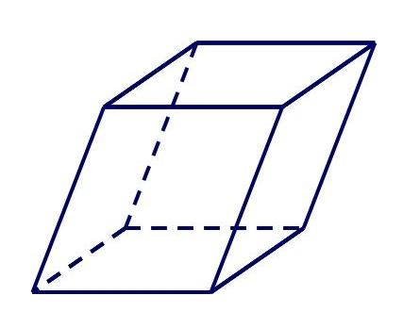
线性变换
设向量组A为N维空间的一组基，空间中的所有坐标均有在A意义下的坐标。不妨简单的假设A为N维单位坐标向量组(标准xyz轴)，现在要取一组新的基B线性表示原空间，则原空间中的每个坐标应该如何变化？
(形象的体现为空间的线性扭曲)
设B中第j号向量的第i维为bji，原始表示坐标第i维为yi，等价于线性方程组：y_{i} =∑b_{ji}x_{j}，即原坐标为新坐标乘矩阵B，新坐标为原列向量乘B的逆。
例题：平面点旋转问题

Slide 17

行列式
一个矩阵行列式的值本质表示为欧几里得空间中其向量表示平行多面体的有向体积，在二维中表现为叉积，在线性变换中体现为变换对物体体积的影响。
一个N*N的矩阵A其行列式值称为det(A)或|A|，运算方法如下：
其中σ表示N阶排列，sgn(σ)为排列的逆序对个数。
满秩矩阵行列式的值不为0，否则为0。
矩阵A的秩(Rank)为行列式不为0的最高阶子式，称为r(A)，由于行列式与行列顺序无关，故矩阵的行秩等于列秩，即按行/列高斯消元后主元个数相同。

Slide 18
子式与余子式
矩阵A保留K行K列交叉点的值新形成的矩阵的行列式称为K阶子式。
矩阵A去掉K行K列交叉点的值新形成的矩阵的行列式称为K阶余子式。
行列式展开：∑所有关于某K行(K列)子式×对应余子式×正负因子σ 。

Slide 19
行列式性质
行列式与它的转置行列式相等；
互换行列式的两行（列），行列式变号；
行列式的某一行（列）的所有的元素都乘以同一数k，等于用数k乘此行列式；
行列式如果有两行（列）元素成比例，则此行列式等于零；
若行列式的某一列（行）的元素都是两数之和，则这个行列式是对应两个行列式的和；
把行列式的某一列（行）的各元素乘以同一数然后加到另一列（行）对应的元素上去，行列式不变；
由此观之，行列式的值可由高斯消元计算。

Slide 20
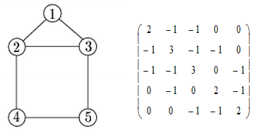
Matrix Tree 定理
N个点无向图G
1、G的度数矩阵D[G]是一个n*n的矩阵，并且满足：当i≠j时,dij=0；当i=j时，dij等于点vi的度数。
2、G的邻接矩阵A[G]也是一个n*n的矩阵， 并且满足：如果vi、vj之间的边数为k，则aij=k。
我们定义G的Kirchhoff矩阵(也称为拉普拉斯算子)C[G]为C[G]=D[G]-A[G]，
则Matrix-Tree定理可以描述为：G的所有不同的生成树的个数等于其Kirchhoff矩阵C[G]任何一个n-1阶主子式的行列式的绝对值。所谓n-1阶主子式，就是对于r(1≤r≤n)，
将C[G]的第r行、第r列同时去掉后得到的新矩阵
BZOJ1430: 小猴打架
BZOJ1002: [FJOI2007]轮状病毒
BZOJ3321: 生成树Stcnt
BZOJ1016: [JSOI2008]最小生成树计数

Slide 21
谢谢观赏
Mathematics
Make life much more fun

